Slide 1

স্বাগতম

Slide 2
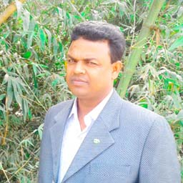

শিক্ষক পরিচিতি
মোঃ সাখাওয়াত হোসেন
সহকারী শিক্ষক
পাকুড়িয়া সরকারি প্রাথমিক বিদ্যালয়
সিংড়া,নাটোর।

Slide 3

পাঠ পরিচিতিঃ
বিষয়ঃবাংলা শ্রেণিঃদ্বিতীয়
পাঠঃ সুন্দরবন
পাঠ্যাংশঃ আমাদের ........গাছপালা।

Slide 4
শিখনফলঃ
শোনাঃ ১.৩.3 প্রশ্ন শুনে বুঝতে পারবে।
৩.1.2 বর্ননা শুনে বুঝতে পারবে।
বলাঃ ২.3.2 ছবি দেখে গল্প বলতে পারবে।
পড়াঃ ২.4.1 গল্প পড়তে পারবে।

Slide 5
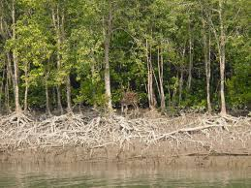
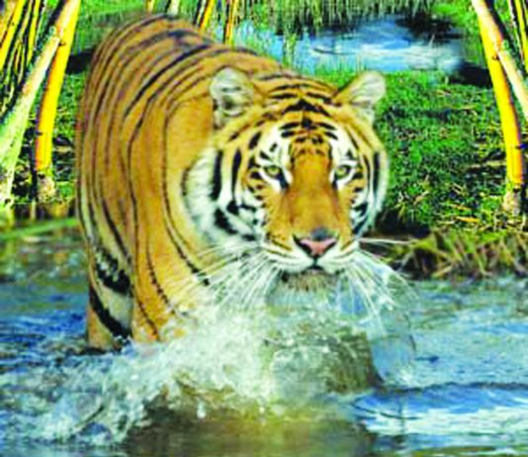
এসো ছবি দেখি

Slide 6
আজকের পাঠ
সুন্দরবন

Slide 7
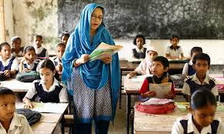
শিক্ষকের পাঠ

Slide 8
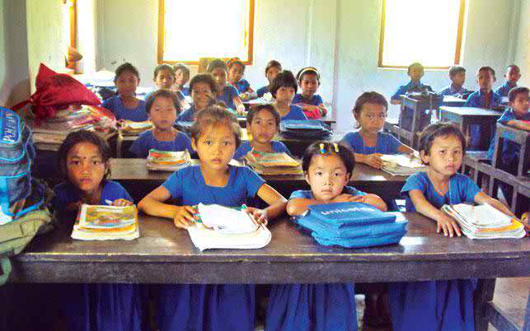
শিক্ষার্থীদের পাঠ

Slide 9
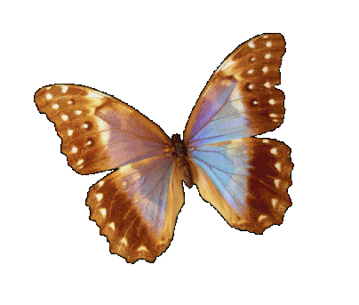
এসো এবার আমরা একটি ভিডিও দেখি

Slide 10
শব্দ পরিচিতি
নানা রকম
বিভিন্ন ধরনের

Slide 11
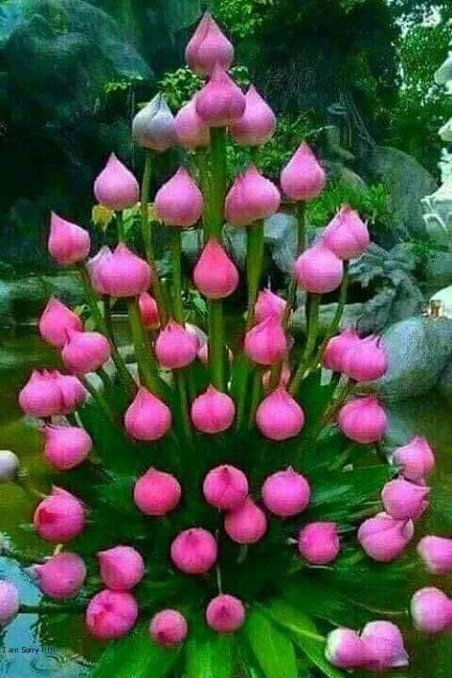
যুক্ত বর্ণ ভেঙ্গে দেখি
ন্দ
ন
দ
সুন্দর
আনন্দ

Slide 12
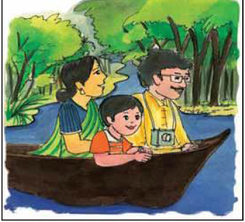
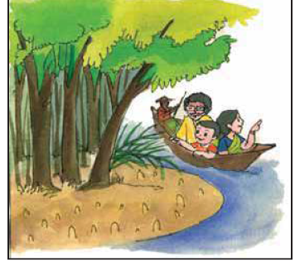



Slide 13
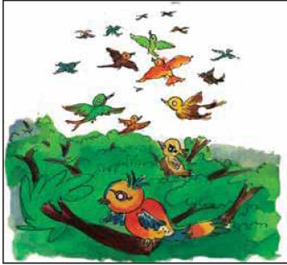
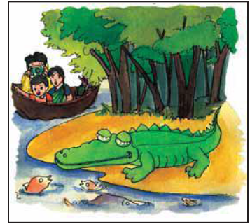



Slide 14
প্রশ্নোত্তর আলোচনা
১। অমি কোথায় বেড়াতে গিয়েছে?
২। সুন্দরবনে কি কি আছে?

Slide 15
সৃজনশীল কাজঃ
১।তোমরা বাড়ি যাওয়ার পথে বিভিন্ন গাছ দেখতে পাবে।গাছ গুলোর নাম জেনে আসবে।

Slide 16
মূল্যায়ন
১। অমি কেন খুশি?
২। অমি সুন্দরবনে কি কি দেখলো?

Slide 17
বাড়ির কাজ
তোমারা বাড়ি থেকে বিভিন্ন রকম মাছ ও পাখির নাম জেনে আসবে।

Slide 18
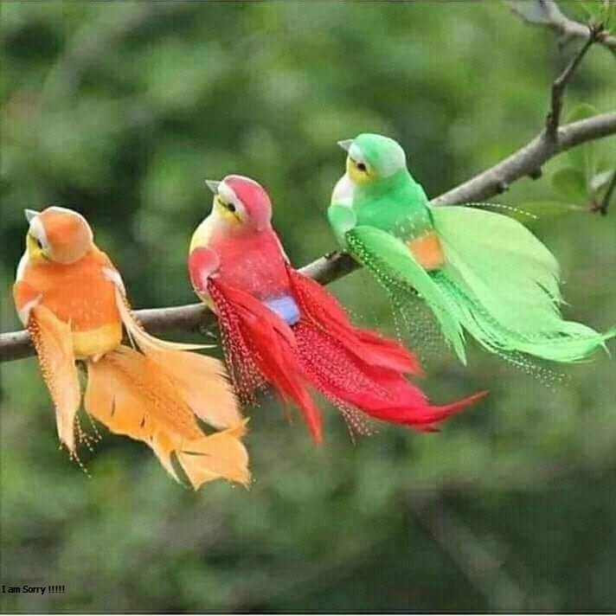
ধন্যবাদ

